Slide 1
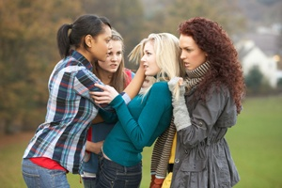
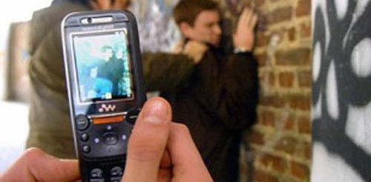
Arma dei Carabinieri
BULLISMO E
CYBERBULLISMO
dal virtuale
al reale

Slide 2
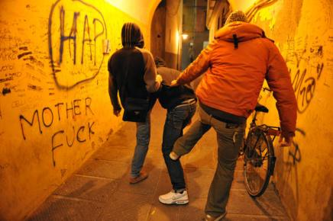
Cos’è il Bullismo?
Arma dei Carabinieri
Un comportamento
di prevaricazione;
Intenzionale;
Reiterato nel tempo;
Persistente:
il dominante (bullo)
contro il debole e incapace
di difendersi (vittima).
Spazi del bullo : la scuola,la classe, i bagni,i ritrovi,
il percorso scuola/casa
Modalità : commenti dispregiativi, offensivi,aggressioni
violenze, furti davanti a complici o spettatori
Notes:
Le caratteristiche distintive del fenomeno possono essere cosi riassunte:
intenzionalità: cioè il fatto che il bullo metta in atto premeditatamente dei comportamenti aggressivi con lo scopo di offendere l’altro o di arrecargli danno;
persistenza: sebbene anche un singolo episodio possa essere considerato una forma di bullismo, l’interazione bullo – vittima è caratterizzato dalla ripetitività di comportamenti di prepotenza protratti nel tempo;
asimmetria di potere: si tratta di una relazione fondata sul disequilibro e sulla disuguaglianza di forza tra il bullo che agisce, che spesso è più forte o sostenuto da un gruppo di compagni, e la vittima che non è in grado di difendersi;
tipologie diverse con cui si manifesta: nonostante spesso si pensi al bullismo fisico, dobbiamo ricordare che il comportamento d’attacco può essere perpetrato anche con modalità verbali di tipo diretto (offese e minacce) e con modalità di tipo psicologiche e indirette;
natura sociale del fenomeno: come testimoniato da molti studi, l’episodio avviene frequentemente alla presenza di altri compagni – spettatori o complici – che possono assumere un ruolo di rinforzo del comportamento del bullo o semplicemente sostenere e legittimare il suo operato.

Slide 3


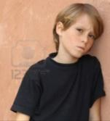

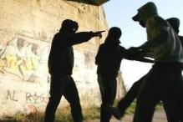
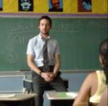


Chi sono i soggetti coinvolti?
Arma dei Carabinieri
LA VITTIMA
I DIFENSORI
BULLO, GREGARI
SOSTENITORI
GLI SPETTATORI
Notes:
il bullo leader, ideatore delle prepotenze (non sempre perpetratore);
i gregari, che partecipano alle prepotenze sotto la sua guida;
i sostenitori, coloro che assistono senza prendere parte all’azione ma sostenendola attivamente con incitamenti, risolini e via di seguito. Il fatto che gli studi di bullismo li includano tra gli autori di prepotenza dà un’indicazione chiara di quanta responsabilità si voglia restituire a chi guarda, cioè in buona misura contribuisce a determinare il fenomeno aggravando la situazione della vittima e costruendo aspettative di ruolo verso i bulli che si espongono maggiormente.
Tra le vittime si parla di:
vittima passiva, che subisce le prepotenze senza riuscire a reagire;
vittima provocatrice, che ingaggia duelli serrati con il bullo, stuzzicandolo, fino a che questo non risponde con un’azione di prepotenza.
Infine, gli astanti:
gli spettatori neutrali che non prendono una posizione di fronte alle prepotenze o che non sono mai presenti agli episodi;
i difensori della vittima, gli unici ad assumersi il rischio di andare contro corrente di fronte all’autorità del più forte e a vivere la scuola in modo non schizofrenico, con una coerenza di fondo tra ciò che si mostra nel rapporto con gli adulti e ciò che si incarna nella relazione con i compagni.

Slide 4
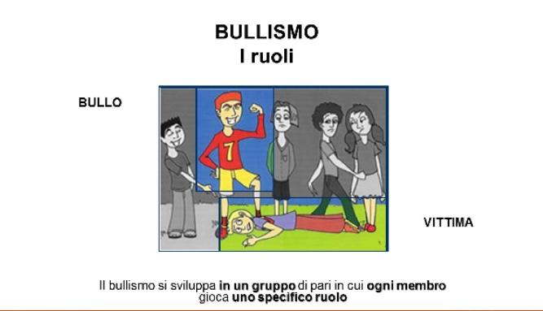
Arma dei Carabinieri

Slide 5
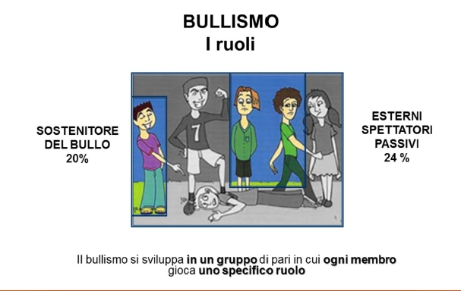
Arma dei Carabinieri

Slide 6
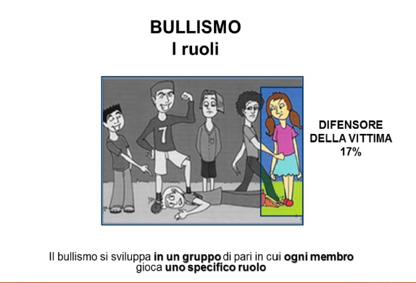
Arma dei Carabinieri

Slide 7
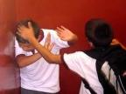
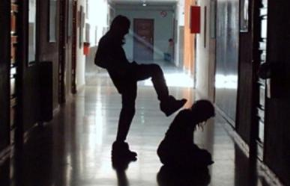
Bullismo & Smartphone
Arma dei Carabinieri
La condivisione con altre persone, gruppi di chat, social network lede la privacy della persona ripresa.
Occorre il consenso della persona ritratta.
Nel caso del minore, il consenso lo devono esprimere
i genitori o i legali per tutela.
La videoripresa di “bravate”, violenze, scherzi verso i compagni ed il personale della scuola
anche se è commessa da minori
è un REATO.

Slide 8

Cos’è il Cyberbullismo?
Arma dei Carabinieri
Un comportamento
di prevaricazione;
Reiterato nel tempo;
Persistente
Da parte di
Gruppi o singoli dominanti (bulli)
contro incapace
di difendersi (vittima).
Spazi del cyberbullo : IL WEB :social network,smartphone, email, sms, blog
Modalità : commenti dispregiativi, offensivi, divulgazione foto/video attraverso il web
Caratteristiche: Anonimato,assenza di limiti spaziotemporali
Notes:
Il cyberbullismo (ossia bullismo online) è una forma di disagio relazionale, di prevaricazione e di sopruso perpetrata tramite i nuovi mezzi di comunicazione come l’e-mail, gli sms, i blog, i telefoni cellulari ed il web in generale. Non comporta dunque violenza o altre forme di coercizione fisica. Nelle comunità virtuali il cyber bullismo può essere anche di gruppo e di solito le ragazze sono vittime più frequentemente dei ragazzi, spesso con messaggi contenenti allusioni sessuali. Solitamente il disturbatore agisce in anonimato, talvolta invece non si preoccupa di nascondere la sua identità.
Rispetto al bullismo tradizionale, le caratteristiche sono:
Anonimato del molestatore: in realtà, questo anonimato è illusorio: ogni comunicazione elettronica lascia delle tracce. Però per la vittima è difficile risalire da sola al molestatore.
Difficile reperibilità: se il cyberbullismo avviene via sms o mail o in un forum online privato, ad esempio, è più difficile reperirlo e rimediarvi.
Indebolimento delle remore etiche: le due caratteristiche precedenti, abbinate con la possibilità di essere "un'altra persona" online (vedi i giochi di ruolo), possono indebolire le remore etiche: spesso la gente fa e dice online cose che non farebbe o direbbe nella vita reale.
Assenza di limiti spaziotemporali: mentre il bullismo tradizionale avviene di solito in luoghi e momenti specifici (ad esempio nel contesto scolastico), il cyberbullismo investe la vittima ogni volta che si collega al mezzo elettronico utilizzato dal cyberbullo.
Dalle ricerche emerge come sia un fenomeno che, seppur meno diffuso del bullismo tradizionale, è in costante e preoccupante aumento andando di pari passo con l’enorme sviluppo e diffusione delle nuove tecnologie.

Slide 9
Quali sono i reati ?
Arma dei Carabinieri
Art. 594 c.p. Ingiuria Un ragazzo pubblica su una chat dove sono on line tutti i compagni di classe e la stessa persona che offende frasi tipo :”Marta Rossi” è un’imbecille”, oppure “Lucia Verdi è una poco di buono” oppure “Sara Blue è una negra schifosa” | Reclusione fino a 6 mesi Multa fino a 516 €
Art. 612 c.p. Minaccia Chiunque minaccia ad altri un ingiusto danno è punito, a querela della persona offesa, con la multa fino a euro 51 (esempio inviare una mail intimidatoria a un compagno di classe con cui si è litigato). Se la minaccia è grave la pena è della reclusione fino a un anno e si procede d'ufficio. | Reclusione fino a 1 anno
Art. 595 Diffamazione aggravata Offendere la reputazione di qualcuno comunicando con più persone. Un ragazzo pubblica sulla sua bacheca di facebook notizie false relative ad un compagno di scuola indicandone nome e cognome e senza che questo sia tra gli amici che accedono al suo profilo (es.”Carlo Rossi è un ladro che ruba nel supermercato” oppure “Marta Bianchi fa la prostituta in strada”) | Reclusione fino a 3 anni Multa fino a 1032 €

Slide 10
Quali sono i reati ?
Arma dei Carabinieri
Art. 167 D.L.vo 196/2003 Violazione della privacy Riprendere e diffondere immagini o video che ritraggono altri soggetti senza il loro consenso. | Reclusione da 6 mesi a 3 anni
Art. 612 bis c.p Atti persecutori (stalking) Un ragazzo manda decine di e-mail con minacce alla sua ex fidanzata, le fa continuamente squillare il telefono senza rispondere, pubblica insulti sul profilo della ragazza su un social network. Tutto ciò continua per dei mesi nonostante le richieste della vittima di desistere, generando un perdurante stato di ansia nella vittima e costringendola a cambiare abitudini di vita. | Reclusione da 6 mesi a 4 anni
Art. 629 c.p. Estorsione Costrizione a fare od omettere qualcosa mediante violenza o minaccia, procurando a sé o ad altri un ingiusto profitto con altrui danno. | Reclusione fino a 10 anni

Slide 11
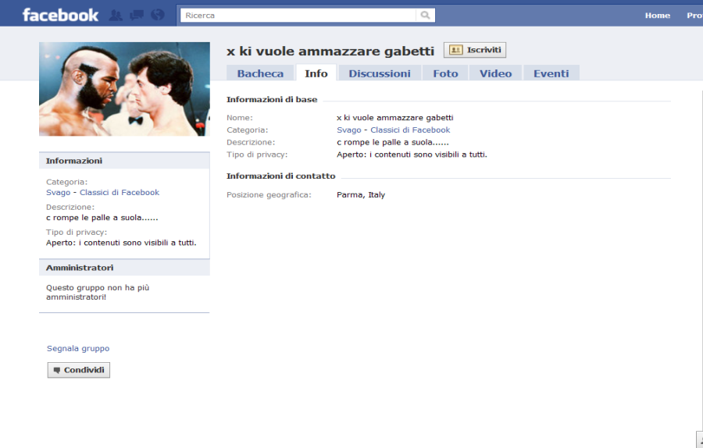
Art.414 c.p.
istigazione a delinquere
reclusione da 1 a 5 anni

Slide 12
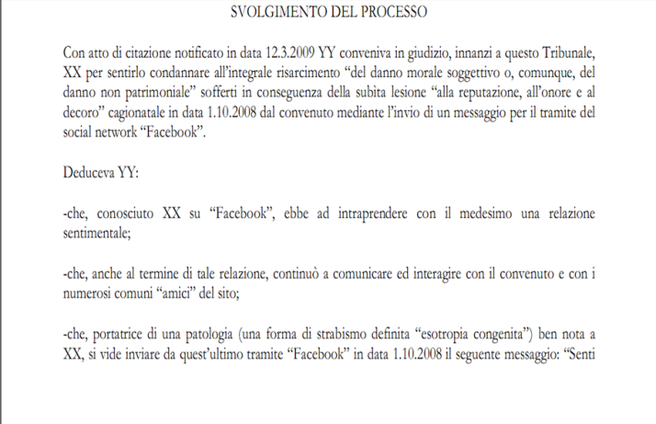
Diffamazione on-line Conseguenze civili
Arma dei Carabinieri

Slide 13
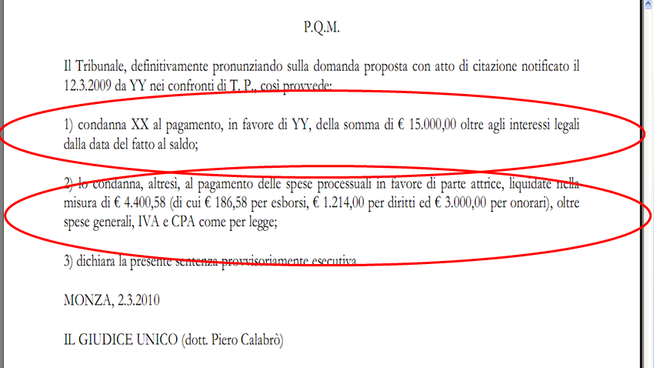
segue… Diffamazione on-line Conseguenze civili
Arma dei Carabinieri
VIDEOCHAT

Slide 14
Come difendersi ?
Arma dei Carabinieri
Difficile per il bullo prendersela con te se RACCONTERAI AD UN AMICO O PIÙ AMICI ciò che ti sta succedendo
Fai capire al bullo che non hai paura di lui e che sei più intelligente e spiritoso. Così lo metterai in imbarazzo e ti lascerà stare.
Quando il bullo vuole provocarti, fai finta di niente e allontanati. Se vuole costringerti a fare ciò che non vuoi, rispondi "NO" con voce decisa
Se gli altri pensano che hai paura del bullo e stai scappando da lui, non preoccuparti. ..ignorali… sei TU il più INTELLIGENTE
Il bullo si diverte quando reagisci, se ti arrabbi o piangi. Se ti provoca, cerca di mantenere la calma, non farti vedere spaventato o triste. Senza la tua reazione il bullo si annoierà e ti lascerà stare.
Quando il bullo ti provoca o ti fa del male, non reagire facendo a botte con lui. Se fai a pugni, potresti peggiorare la situazione, farti male o prenderti la colpa di aver cominciato per primo.
Se il bullo vuole le tue cose, non vale la pena bisticciare. Al momento lasciagli pure prendere ciò che vuole però poi raccontalo subito ad un adulto.

Slide 15
Come difendersi ?
Arma dei Carabinieri
Molte volte il bullo provoca quando sei da solo. Se stai vicino agli adulti e ai compagni che possono aiutarti, sarà difficile per lui avvicinarsi.
Per non incontrare il bullo puoi cambiare la strada che fai per andare a scuola; durante la ricreazione stai vicino agli altri compagni o agli adulti; utilizza i bagni quando ci sono altre persone.
Ogni volta che il bullo ti fa del male scrivilo sul tuo diario. Il diario ti aiuterà a ricordare meglio come sono andate le cose.
Subire il bullismo fa stare male. Parlane con un adulto di cui ti fidi, con i tuoi genitori, con gli insegnanti, con il tuo medico. Non puoi sempre affrontare le cose da solo!
Se sai che qualcuno subisce prepotenze, dillo subito ad un adulto. Questo non è fare la spia ma aiutare gli altri. POTRESTI ESSERE TU AL SUO POSTO e saresti felice se qualcuno ti aiutasse!

Slide 16
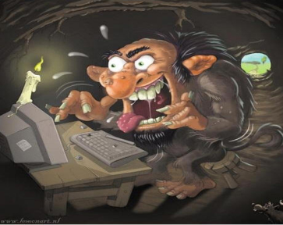
I TROLL
Arma dei Carabinieri
Individui che interagiscono con la comunità tramite messaggi od immagini provocatorie, irritanti, fuori tema con lo scopo di disturbare la comunicazione tra gli utenti.

Slide 17
TROLL: LE CONTROMISURE
Arma dei Carabinieri
Non rispondere alle provocazioni: IGNORARE IL TROLL
il Troll reagirà, verosimilmente, producendo messaggi sempre più irritanti e/o offensivi cercando di provocare a tutti i costi una reazione, per poi, infine, desistere e quindi eventualmente passare ad altri tentativi di provocazione in altri ambiti più facili da “contaminare”.
Segnalare l’utente attraverso le procedure di segnalazione abusi previste nell’ambito di social network, forum e blog.
In presenza di reati, segnalare i fatti alla Polizia delle Comunicazioni

Slide 18
Riflessioni
e consigli

Slide 19
TI SEI MAI CHIESTO SE…
Arma dei Carabinieri
Se sapessi che il mio vicino di casa o il mio professore potessero leggere quello che ho inserito on-line, scriverei le stesse cose e nella stessa forma?
Ricordati che su internet si scrive ad inchiostro INDELEBILE, non a matita!!!
Le foto e le informazioni che pubblico mi piaceranno anche tra qualche anno?

Slide 20
TI SEI MAI CHIESTO SE…
Arma dei Carabinieri
I membri dei gruppi ai quali sono iscritto possono leggere
le mie informazioni personali?
(Prima di postare la “foto ridicola” di un amico)…
Mi farebbe piacere trovarmi nella stessa situazione?
Sono sicuro che mostrerei quella” foto anche al mio nuovo ragazzo/a?

Slide 21
Pensa bene prima di pubblicare tuoi dati personali (soprattutto nome, indirizzo, numero di telefono) in un profilo-utente, o di accettare con disinvoltura le proposte di amicizia.
Ricorda che su internet immagini e informazioni possono riemergere (complici i motori di ricerca) a distanza di anni.
Astieniti dal pubblicare
informazioni personali
e foto relative ad altri
senza il loro consenso.
Potresti rischiare
anche sanzioni penali.
Se possibile, crea profili differenti in ciascuna rete a cui partecipi. Non mettere la data di nascita o altre informazioni personali nel nickname.

Slide 22
Non passare troppo tempo al pc (o smartphone).
Esasperare la vita virtuale può comportare il rischio di essere fagocitati dalla rete e perdere il contatto con la realtà
Internet è utile solo se serve per completare la propria esistenza, non per viverla. Spostare il proprio essere sul web significa perdersi un pezzo di vita e di sapori che diversamente non si percepiscono.

Slide 23
COME GESTIRE I PROBLEMI?
Arma dei Carabinieri
Se qualcuno ti minaccia, ti offende o ti aggredisce,
parla subito con i tuoi genitori e con i tuoi educatori.
Con loro potrai contattare i Carabinieri,
noi possiamo aiutarti.
ARMA DEI CARABINIERI
GRAZIE PER L’ATTENZIONE!
Notes:
23

